Slide 1

Honeypot
HoneyPot como ferramenta de monitoramento e orientação

Slide 2
HONEYPOT - Introdução
HoneyPots são serviços virtuais ou físicos que apresentam falhas, vulnerabilidades e fraquezas propositais para atrair e prender a atenção de um atacante.
O Honeypot é um conceito que traz subsídios aos profissionais de segurança da informação, de modo que possam praticar estudos e elabora soluções para evitar ameaças ou problemas com segurança e a privacidade dos dados.

Slide 3

Primeiras publicações
Clifford Stoll publica com detalhes em 1989 a ocorrência nos laboratórios do Lawrence Berkeley Laboratory o livro The Cucko’s Egg.
William Cheswick conhecido como Ches - publica em 1992
An Evening with Berferd In Which a Cracker is Lured, Endured, and Studied;
Firewalls and Internet Security;
Junto com outros desenvolvedores criaram um dos primeiros honeypots do mundo;

Slide 4
As primeiras ferramentas
Fred Cohen criou o primeiro Honeypot chamado de DTK - Decption Tookit, de Código aberto;
Lance Spitzner cria em 1999 o Honeynet Project, criada por 50 especialista de segurança dando origem a aplicação Honeyd uma solução em software livre.
Honeynet Research Alliance

Slide 5
Honeypots
HoneyPots de Produção
Normalmente são honeypots de baixa interatividade(virtuais)
HoneyPots de Pesquisa
São honeypots de alta interatividade, ou seja, quando os serviços são realmente instalados sobre um sistema operacional.

Slide 6
Honeynets
É uma rede formada por muitos honeypots e em muitos casos um firewall comprometido com falhas de segurança propositais para também atrair a atenção dos atacantes.
O elemento chave de uma honeynet é o Gateway ;

Slide 7
Vantagens
Poucos dados são capturados, consumindo assim poucos recursos da rede;
Simplicidade de configuração e manutenção;
Coleta de dados para analise e estudos;
Desvia o esforço do atacante e cria confusão em suas ações.

Slide 8
Desvantagens
Alcance limitado, normalmente em redes locais;
Riscos quando mal configurado;
Diferente de um IDS (Intrusion Detection System), não é capaz de monitorar toda a rede;
Um honeypot só observa tráfego destinado á ele ou aos seus serviços e portas.

Slide 9
Honeynet.BR
Entrou em operação em março de 2002;
É um projeto mantido pelo CERT.br – centro de estudos, respostas e tratamento de incidentes de segurança no Brasil.

Slide 10
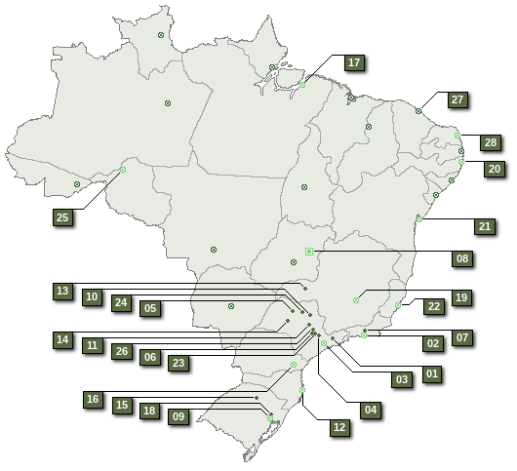
# | Cidade | Instituição
01 | São José dos Campos | INPE, CTA
02 | Rio de Janeiro | CBPF, Eletrobras, Eletronuclear, Embratel, Furnas, Nupef, Oi, RedeRio, VIVO
03 | São Paulo | ANSP, CERT.br, LOCAWEB, PRODESP, TIVIT, UNESP, UOL, USP
04 | Campinas | ITAL, SEFAZ-SP, UNICAMP
05 | São José do Rio Preto | UNESP
06 | Piracicaba | USP
07 | Petrópolis | ---
08 | Brasília | CTIR Gov, Defesa, Eletronorte, UnB
09 | Porto Alegre | CERT-RS, Commcorp, PROCERGS, TRI
10 | Ribeirão Preto | USP
11 | São Carlos | USP
12 | Florianópolis | POP-SC , UFSC DAS
13 | Uberlândia | Algar Telecom
14 | Lins | ---
15 | Passo Fundo | ---
16 | Curitiba | PoP-PR
17 | Belém | ---
18 | São Leopoldo | Unisinos
19 | Belo Horizonte | CSIRT PoP-MG, CEMIG
20 | Recife | Chesf, NLINK
21 | Salvador | ITS, UFBA
22 | Vitória | PoP-ES
23 | Americana | ---
24 | Bebedouro | MD Brasil
25 | Porto Velho | PoP-RO
26 | Rio Claro | ---
27 | Fortaleza | MORPHUS
28 | Natal | PoP-RN

Slide 11
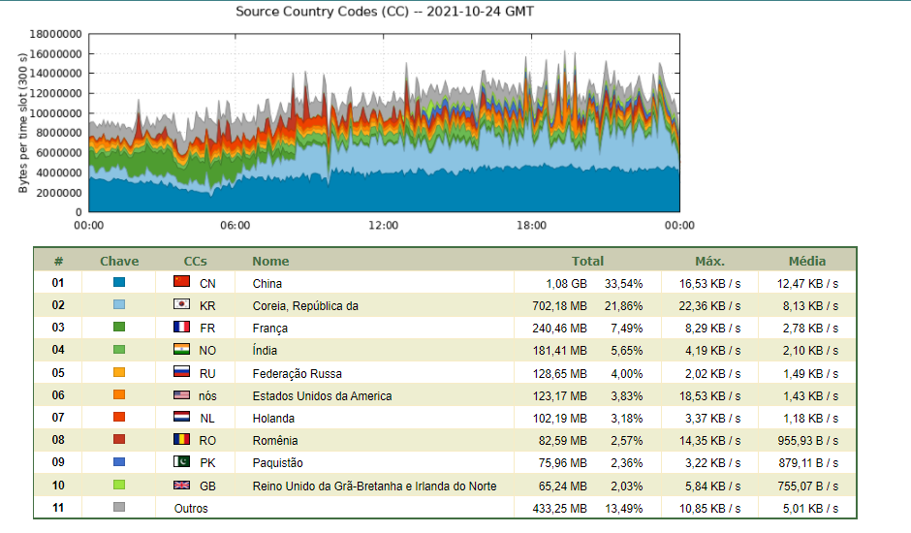
Projeto Honeypots Distribuídos
Estatísticas diárias

Slide 12

Honeypot T-pot

Slide 13
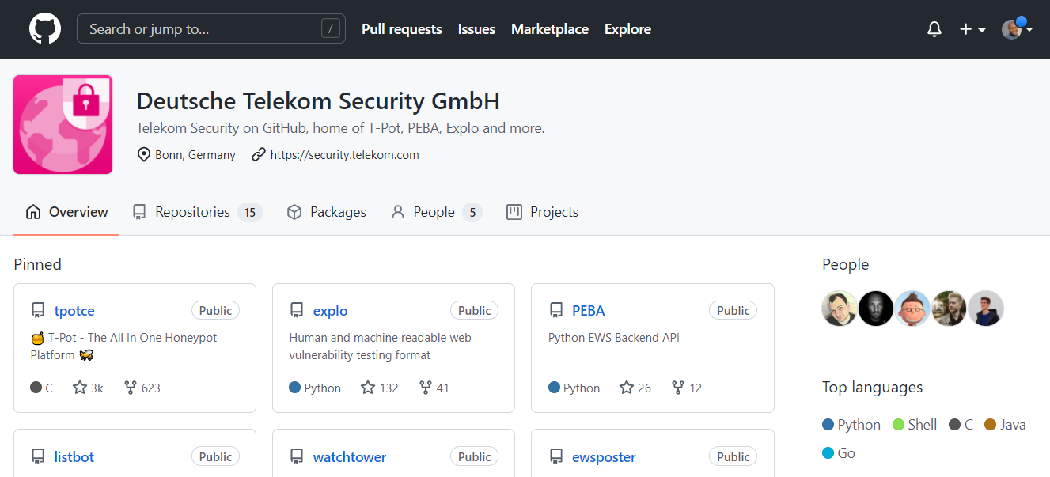
Ferramenta tpotce

Slide 14
Muito obrigado !

